Slide 1

Darování přání z lásky

Slide 2

Milé děti,
Máme pro vás další ekologickou výrobu. Tentokrát budeme vyrábět přáníčko z lásky. Tak proč někomu z vašich blízkých neudělat radost.
Láska a rodina dělají život nádherný

Slide 3
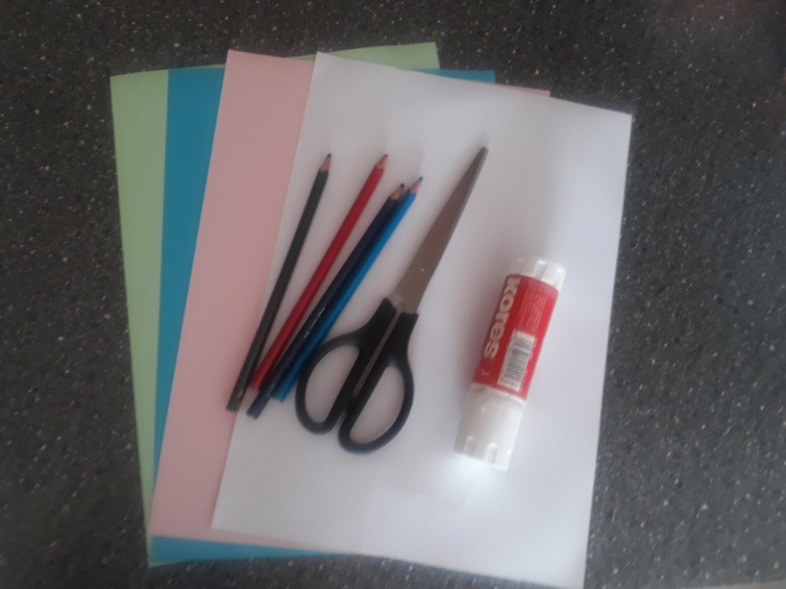
Co budeme potřebovat:
4 ks barevného papíru ( pokud nemáme použijeme bílý)
Lepidlo
Nůžky
Pastelky a pero

Slide 4
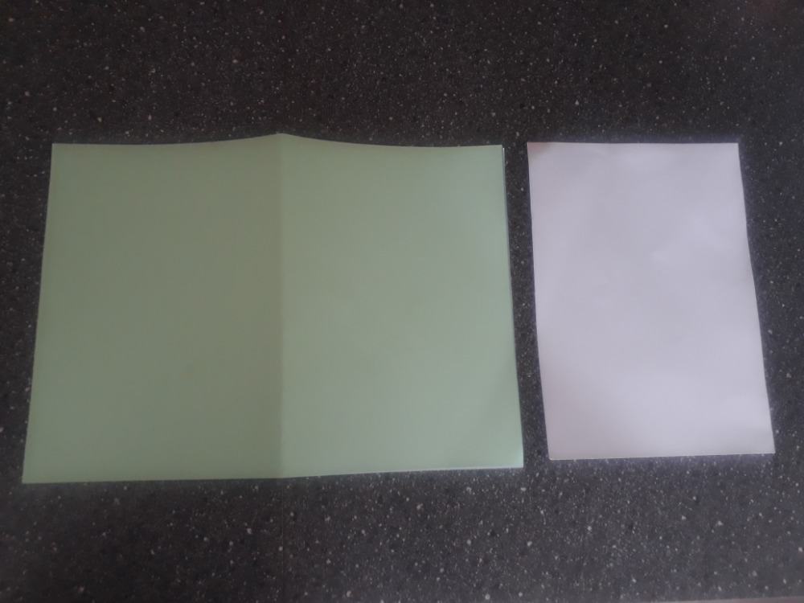
barevné papíry přeložíme na půl a následně je rozstřihneme na dvě stejné půlky (vznikne nám formát papíru A5)
Krok č. 1

Slide 5
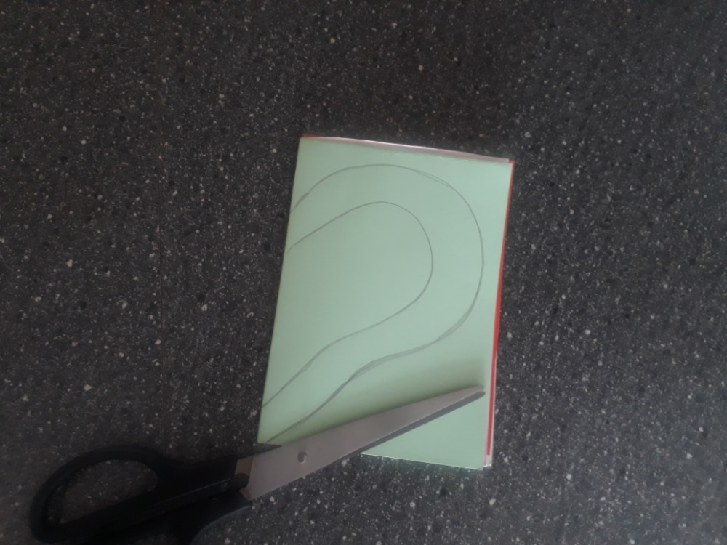
Krok č. 2
formát papíru A5 ještě jednou přehneme na půl
po přeložení nakreslíme polovinu srdíčka (nejprve jedno velké a pak asi o centimetr níže druhé)

Slide 6
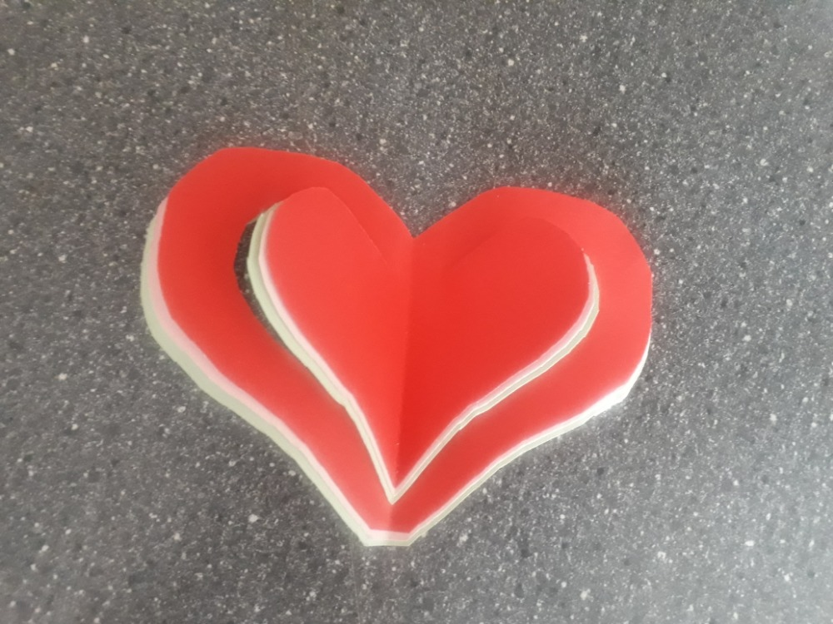
Krok č. 3
Vystřihneme vnější srdce
Vnitřní nebudeme vystřihovat celé - začneme stříhat ve spodní části a skončíme cca 0,5 cm před ohybem
Vznikne nám malá knížka ve tvaru srdce

Slide 7
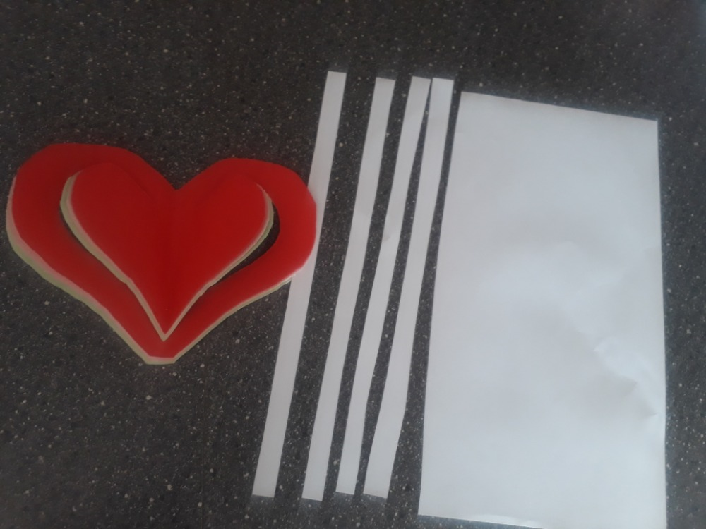
Krok č. 4
Nastříháme si barevné proužky 0,5 cm ( záleží na vaší fantazii zda použijete jeden nebo více barevných proužků)
Proužky omotáváme kolem velkého srdíčka (začátek proužku musíme vždy přilepit lepidlem)

Slide 8
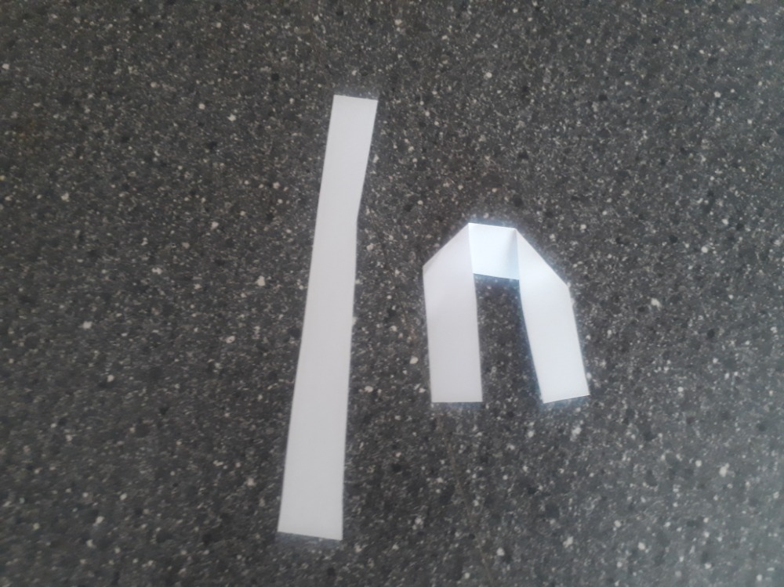
Krok č. 5
Vytvoříme si háček na pověšení
Vystřihneme proužek a složíme ho do tvaru "U„
Lepidlem přilepíme na zadní stranu

Slide 9
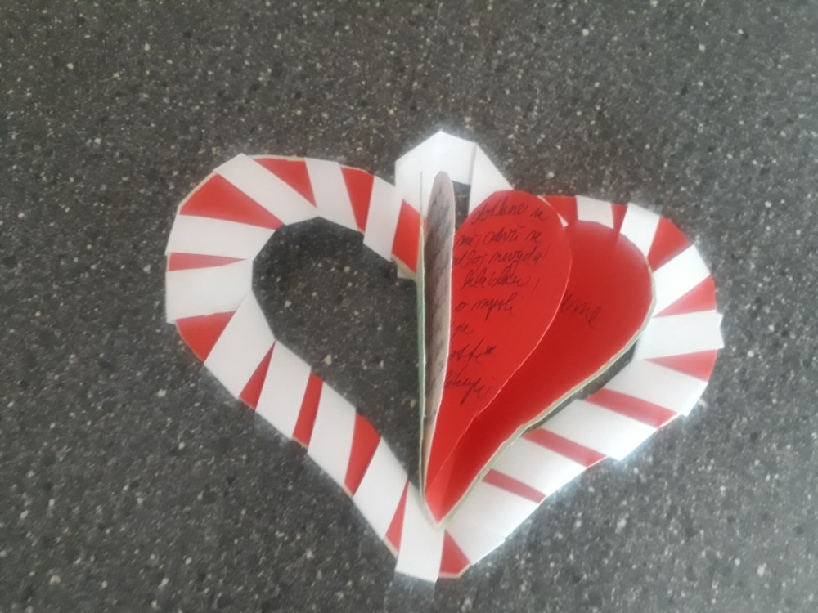
Krok č. 6
teď už máme skoro hotovo,
Už jen stačí napsat do srdíčka nějaký hezký text ( básničku, obrázek…..) a udělat někomu radost
Přejeme hezkou zábavu
Zdroj: https://www.agatinsvet.cz/navody-na-tvoreni-darujte-prani-z-lasky/

